Slide 1
2025牛客寒假集训营——第三场
邓丝雨
讲题顺序：MAFLC EGKJI BHD

Slide 2
M 智乃的牛题 | 签到
A 智乃的博弈游戏 | 签到 | 博弈，奇偶性
F 智乃的捉迷藏 | 签到 | 枚举
L 智乃的三角遍历 | 签到 | 模拟/手工打表
C 智乃的Notepad(Easy version) | 签到+ | 字符串排序
E 智乃的小球 | 铜牌- | 二分答案（双指针）
G 智乃与模数 | 铜牌- | 数论分块
K 智乃的逆序数 | 铜牌 | 构造，逆序对
J 智乃画二叉树 | 铜牌+ | 模拟
I 智乃的兔子跳 | 铜牌+ | 随机
B 智乃的质数手串 | 铜牌+ | 栈、滑动窗口
H 智乃与黑白树 | 银牌 | 换根dp
D智乃的Notepad(Hard version) | 铜牌+ | 字典树、树状数组、离线询问

Slide 3
M-智乃的牛题
问单词能不能重排之后变成nowcoder

Slide 4
A-智乃的博弈游戏
智乃和 qcjj 在玩一个博弈游戏，现在有一堆共 n 个石子。两个人轮流进行游戏，智乃先手。游戏规则如下：当轮到某个人操作时，如果当前只剩下 1 个石子，则她获得游戏胜利，否则她可以选择拿走 x 个石子，x 由选手决定，是一个不大于当前石子个数 n 且与当前石子个数 n 互质的数。两人轮流进行，两人均采用最优策略下，问智乃（先手玩家）能否获胜。

Slide 5
结束状态是什么？

Slide 6
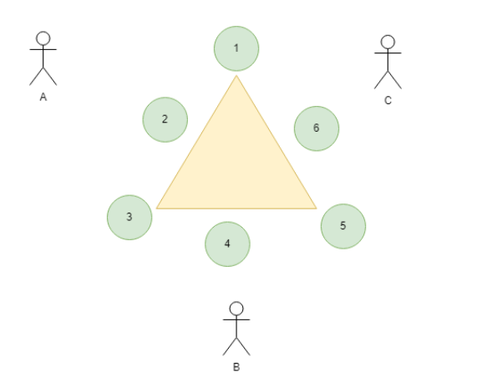
F-智乃的捉迷藏
n 个小朋友围着一个三角形的柱子在玩捉迷藏，位置关系如下图所示：
柱子周围有 6 个位置可以站人，小A可以看见位于 1,2,3位置的人；小B可以看见位于 3,4,5位置的人；小C可以看见位于 5,6,1 位置的人。
每一个位置都可以站任意数量的人。智乃想知道，是否存在一种站立方式，使得小A，小B，小C分别看到 a,b,c 个人。

Slide 7
L-智乃的三角遍历
如图所示，是一个由一层三角形组成的平面图：
按照图论中的概念分析，这张图由 3 个顶点、3 条边组成。在图论中，常常使用一个长度大小为 m 的顶点序列来表示一个一笔画路径，这条路径也被称为欧拉路径。
例如在上面的例子中，可以使用序列 {1,2,3,1}来表示一笔画，该序列的含义是按照该序列的顺序依次经过边 (1,2),(2,3),(3,1） 可以不重不漏的连续经过这张图上所有的边。
三角形每新增一层，其节点编号按照从左到右的顺序依次自增 1。例如上图分别为两层、三层三角形组成的平面图，以此类推。智乃现在想要一笔画出层数为 n 的三角形平面图形，如果存在答案，请你给出任意一个顶点序列来表示层数为 n 的三角形平面图一笔画序列，否则请告诉她无解。

Slide 8
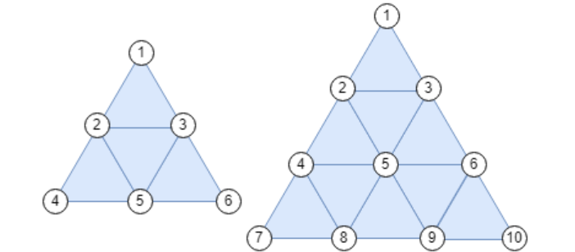

Slide 9
C- 智乃的Notepad(Easy version)
智乃在练习打字，她打开电脑上的记事本，准备输入一系列单词组成的集合，她想要知道如果想在记事本上显示过这个单词集合中所有的单词，则最少敲多少下键盘？ 、
现在有 n 个单词，编号从 1到 n，智乃有 m 次查询，每次查询单词集合为 l 到 r 时，要想在记事本上显示过所有单词，至少要敲几下键盘？
M=1

Slide 10
aabb
abc
aaaa
acbde
aabba

Slide 11
E- 智乃的小球
在一水平光滑平面上，有 n 个质量相同，体积可忽略不计的小球。所有小球位于同一条直线上，并且它们的初始速度 v 0​ 要么为 −1 m/s，要么为 1m/s。初始速度为 −1 表示小球沿直线方向向左，初始速度为 1表示小球的初速度沿直线向右。
当两个质量完全相同的物体发生碰撞时，它们将彼此交换互相的速度。现在智乃想要知道，经过足够长的时间后，是否会发生第 k 对碰撞关系，以及从初始时刻开始，经过多长时间后发生第 k 对小球之间的碰撞（同一时刻可能会发生多对碰撞，但在任意一个碰撞关系中仅涉及到两个小球）。

Slide 13
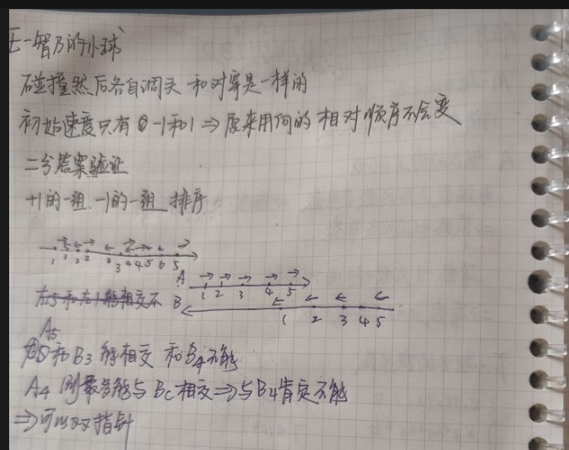

Slide 14
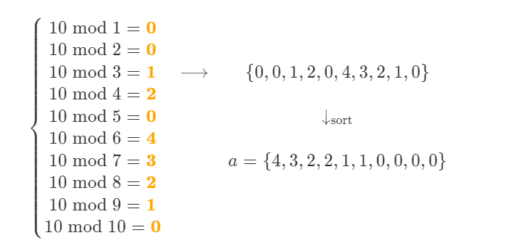
G-智乃与模数
模运算，又称取余运算，常用 a mod b=c来表示 a 除以 b 的余数是 c。
现在有一个正整数 n，选择所有不大于 n 的正整数 i 分别让 n 取余 i，将得到的结果从大到小降序排序，得到的新序列为 a 智乃想要知道该余数序列降序排序后，前 k 项的和，请你帮助她求出。

Slide 15
N=20
20 % 20
20 % 10
20 % 5
20 % 4
20 % 2
20 % 1

Slide 16
N=100
100 %100
100 % 50
100 % 20
100 % 10

Slide 17
补充知识：数论分块/根号分块
https://ac.nowcoder.com/acm/problem/17450
q次询问，每次给一个x，问1到x的因数个数的和。

Slide 18
再送一个题
https://ac.nowcoder.com/discuss/399522

Slide 19
K-智乃的逆序数
定义一个序列是“紧密”的，当且仅当序列从小到大排序后，相邻数字的差值是 1
智乃给你 n个互不相交的“紧密”序列，请你构造一个长度为 n 个序列的长度之和的新序列，要求新序列只能由这 n 个“紧密”序列中出现的元素组成，要求每个元素都被使用到且仅使用一次，同时要求新序列包含这 n 个“紧密”序列作为子序列，逆序数恰好为 k。
你可以认为是要求你将它们放在一起同时排序，并且保留在原序列的相对顺序，如果本来不属于同一序列，则它们之间没有限制。

Slide 20
Eg 三个紧密区间分别是
1 4 3 2 5
7 6 9 8
12 11 10 13
能组成的最大的逆序对个数是
能组成的最小的逆序对个数是

Slide 21
J-智乃画二叉树
模拟 没啥说的

Slide 22
I-智乃的兔子跳
有一只兔子在水平数轴上进行跳跃，若它的跳跃步长为 k，则表示兔子当前的位置是 x，每次跳跃它都能跳跃到x+k 的位置。现在在数轴的正半轴上还有一些胡萝卜，这些胡萝卜的坐标各不相同，如果兔子某次跳跃到有胡萝卜所在的坐标就可以得一分。
如果兔子可以在数轴的非负半轴上任选起始坐标 p 和一个不小于 2 的跳跃步长 k，具体范围见输出描述，请输出任意一组兔子可以获得最大得分情况下符合条件的起始坐标和跳跃步长。

Slide 23
K=2 ？ ans = max(奇数个数，偶数个数)
K如果不等于2，那ans会比 max(奇数个数，偶数个数）还大
即每个数在兔子跳过的位置的概率是大于0.5的
任选两个数，都在兔子跳过的位置的概率是>0.25的

Slide 24
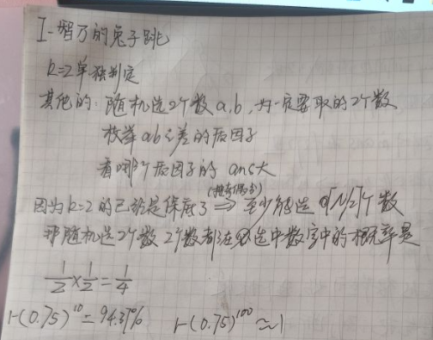

Slide 25
B-智乃的质数手串
智乃有一个手串，手串由顺时针排列成环的 n 个小球组成。按照顺时针顺序，第一个小球的编号为 0，第二个小球的编号为 1，……，最后一个小球编号为 n−1，最后一个小球的下一个小球为第一个小球。第 i 个小球上面有一个正整数 a i​ 。现在智乃想要遵循以下规则一颗一颗的从手串上取下所有的小球：
若手串的当前长度大于 1，当且仅当编号为 i 的小球与它顺时针方向的下一个小球的和为质数时，可以取下编号为 i 的小球;
若手串的当前长度恰好为 1，则可以直接取下最后一颗小球（无论它是不是质数）。
现在智乃想要知道，她是否有一种方案可以按照规则取下所有的小球。如果有的话，输出任意一种方案。

Slide 26
先自行简化考虑链的情况
Eg：
5 10 3 14 2 6 5 7 3
（有同学可能会条件反射区间dp 然后复杂度不行就没有然后了）

Slide 27
补充知识：栈
栈的定义：栈是限定仅在表头进行插入和删除操作的线性表（先进后出）
队列的定义：队列是一种特殊的线性表，特殊之处在于它只允许在表的前端（front）进行删除操作，而在表的后端（rear）进行插入操作，和栈一样，队列是一种操作受限制的线性表。进行插入操作的端称为队尾，进行删除操作的端称为队头。（先进先出）

Slide 28
滑动窗口——NC51001 滑动窗口（附：单调栈）
给定一个长度为n的数列，求长度为k的定长连续子区间｛a₁,a₂,a₃,a₄,…,a_{k-1},a_{k}｝{a₂,a₃,…,a_{k},a_{k+1}}……中每个区间的最大值和最小值。

Slide 29
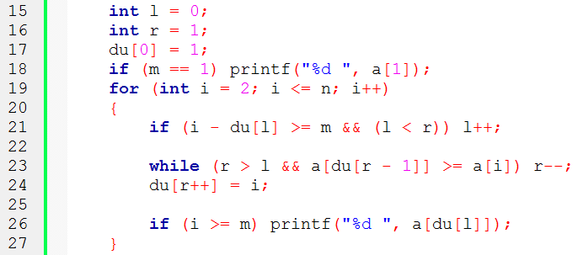

Slide 30
NC24840 look up
约翰的N(1≤N≤10^5)头奶牛站成一排，奶牛i的身高是Hi(l≤Hi≤1,000,000)．现在，每只奶牛都在向左看齐．对于奶牛i，如果奶牛j满足i<j且Hi<Hj，我们可以说奶牛i可以仰望奶牛j． 求出每只奶牛离她最近的仰望对象．

Slide 31
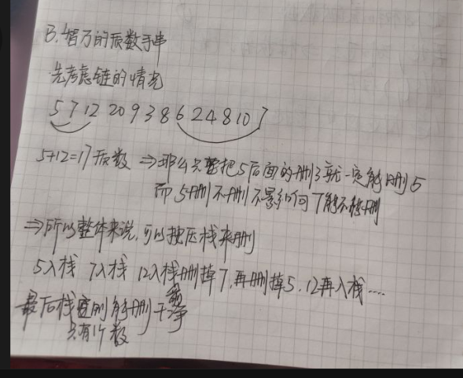
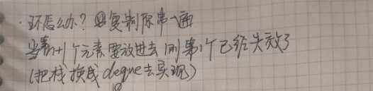

Slide 32
H-智乃与黑白树
智乃有一颗由 n 个节点组成的无根树。每一个节点都有一个颜色属性，要么是白色，要么是黑色。定义一颗黑白树的权值，为所有起点为黑色，终点为白色的简单路径长度之和，路径长度指的是简单路径中边的数目。
现在智乃想知道，如果切断第 i 条边，产生的两棵黑白树的权值分别是多少？
注意这n−1 个询问互相独立，不会真的将树上的边切除。简单路径是指这样一条路径，其经过的顶点和边互不相同。

Slide 33
补充知识：换根dp
其实是树形dp的一种，
总体思路：
先假定一个点作为根，算出答案
然后将它和他某个儿子交换算出这个儿子作为根的答案
一直这样递归下去就全部求出来了

Slide 34
例：NC201400 树学
牛妹有一张连通图，由n个点和n-1条边构成，也就是说这是一棵树，牛妹可以任意选择一个点为根，根的深度deproot​为0，对于任意一个非根的点，我们将他到根节点路径上的第一个点称作他的父节点，例如1为根，1-4的；路径为1-3-5-4时，4的父节点是5，并且满足对任意非根节点，他的深度等于他父亲的深度+1，整棵树的价值W=∑dep_i​，即所有点的深度和
牛妹希望这棵树的W最小，请你告诉她，选择哪个点可以使W最小

Slide 35
首先考虑如果是指定根节点你会不会做：已知根节点的话，我们只需要一遍dfs（或者bfs）就可以求出每个点的深度，然后求和就可以了。
然后我们考虑如果我们知道当前节点x为根的结果能否快速求出以它某儿子y为根的结果——当y从根的儿子变成根，它和它的子树都向上提了一层，深度-1，而x往下了一层，它除了y以外的其他子树也一起往下了一层，深度加以。所以从以x为根变为以y为根，深度之和减少了y的子树的大小，增加了其他点数的个数。

Slide 36
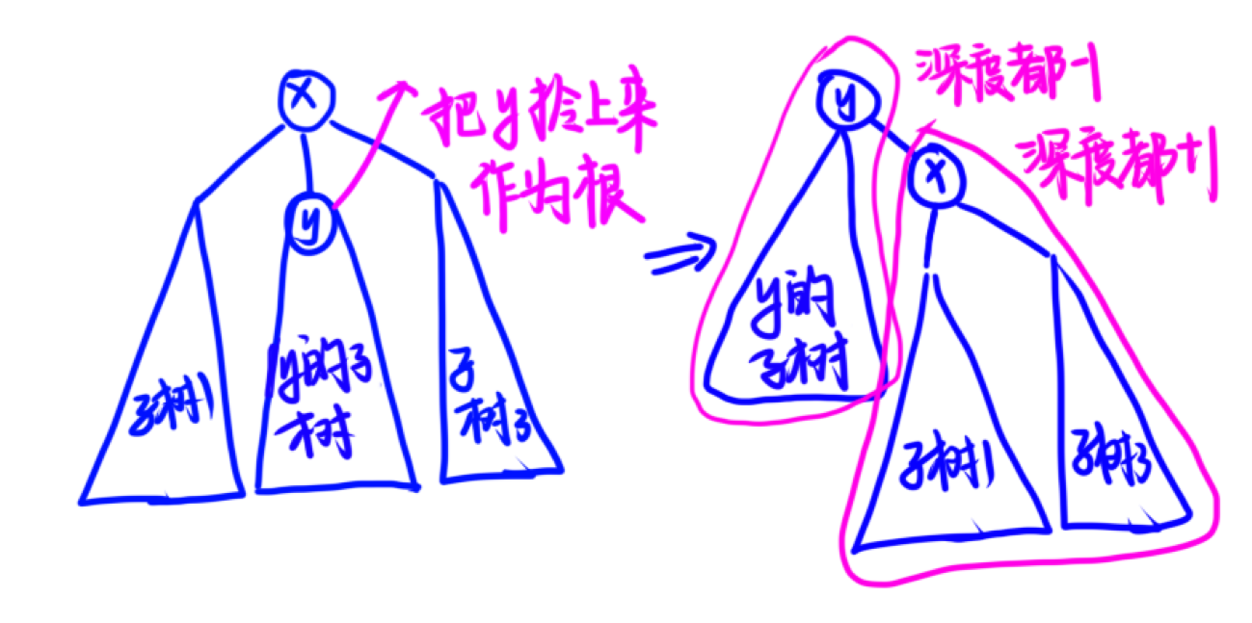

Slide 37
如果我们用f[i]表示以i为根的时候每个点深度的和，我们可以用一遍dfs把f[1]求出来——以1为根dfs，给每个点维护一个dep[i]，显然dep[y]=dep[x]+1（y是x的儿子），dfs结束之后求和就好。
根据之前的分析在这次dfs的时候我们还需要同时维护一个数组cnt[i]表示i的子树大小（包括它自己），cnt[x]=1+∑cnt[y] （y是x的儿子）。然后再来一次dfs，遍历到x点的时候，去计算x的每个儿子y的f值，f[y]=f[x]−cnt[y]+(n−cnt[y])
最后只需要取f[i]的最小值就是答案。

Slide 38
这种解法实际上是利用了换根的思路，即先算出固定某一点为根的答案然后考虑把它的儿子换成根会发生什么样的变化，如果这个变化是比较好算的，那么我们就可考虑每个点x为根的答案都根据以它父亲为根的结果去推。

Slide 40
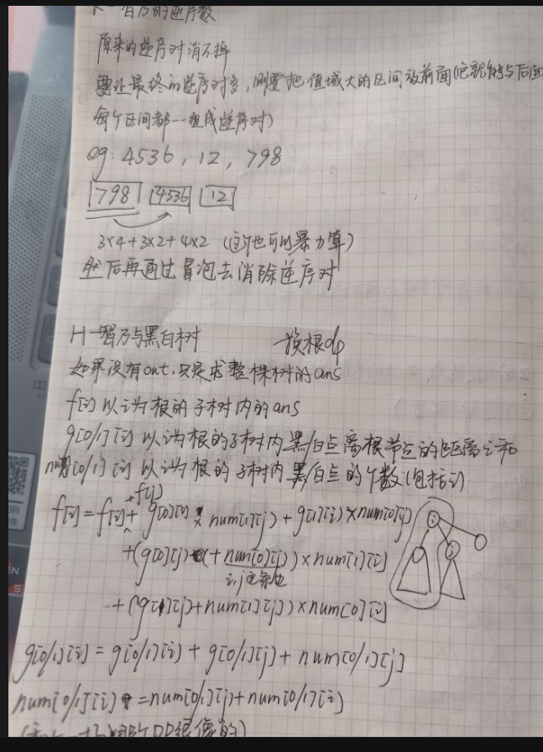
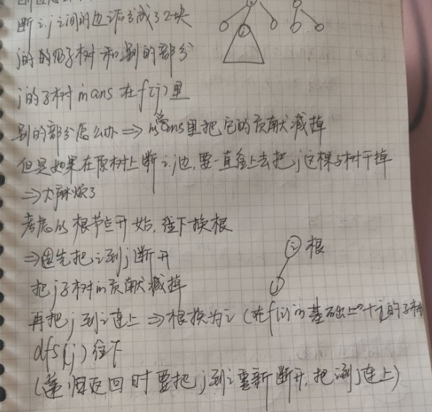

Slide 41
D-智乃的Notepad(Hard version)
智乃在练习打字，她打开电脑上的记事本，准备输入一系列单词组成的集合，她想要知道如果想在记事本上显示过这个单词集合中所有的单词，则最少敲多少下键盘？ 、
现在有 n 个单词，编号从 1到 n，智乃有 m 次查询，每次查询单词集合为 l 到 r 时，要想在记事本上显示过所有单词，至少要敲几下键盘？

Slide 42
补充知识：Trie树
trie，又称前缀树或字典树，是一种有序树，用于保存关联数组，其中的键通常是字符串。与二叉查找树不同，键不是直接保存在节点中，而是由节点在树中的位置决定。一个节点的所有子孙都有相同的前缀，也就是这个节点对应的字符串，而根节点对应空字符串。一般情况下，不是所有的节点都有对应的值，只有叶子节点和部分内部节点所对应的键才有相关的值。
基本性质
1，根节点不包含字符，除根节点意外每个节点只包含一个字符。
2，从根节点到某一个节点，路径上经过的字符连接起来，为该节点对应的字符串。
3，每个节点的所有子节点包含的字符串不相同。

Slide 43
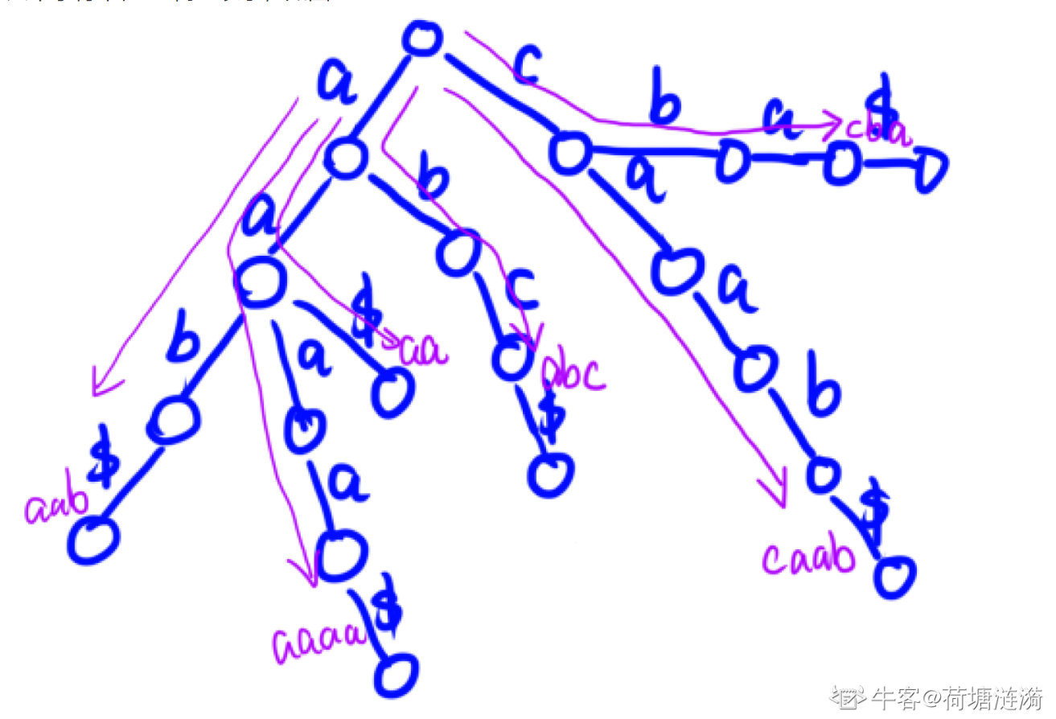
例子： aab aaaa cba abc caab aa

Slide 44
区间颜色数查询： [SDOI2009]HH的项链——区间颜色统计
HH有一串由各种漂亮的贝壳组成的项链。
HH相信不同的贝壳会带来好运，所以每次散步完后，他都会随意取出一 段贝壳，思考它们所表达的含义。
HH不断地收集新的贝壳，因此他的项链变得越来越长。
有一天，他突然提出了一 个问题：某一段贝壳中，包含了多少种不同的贝壳？
这个问题很难回答。。。因为项链实在是太长了。于是，他只 好求助睿智的你，来解决这个问题。
N ≤ 50000，M ≤ 200000。

Slide 46
